Slide 1
AED Trabalho Prático 2
Trabalho por: João Belchior, José Veiga, Mário Silva

Slide 2
Problema
Foi-nos dado um conjunto de 3 ficheiros com dados de voos, um com todos os aeroportos, outro com todas as o companhias aéreas, e outro com todos os voos.
É-nos proposto o desenvolvimento um programa capaz de extrair informação desses ficheiros através da criação de estruturas de dados, com especial destaque a grafos e a hash tables. O principal objetivo é, dados dois locais, indicar a “melhor” maneira de voar de um para o outro (menor número de voos), podendo esses locais ser coordenadas, aeroportos, cidades ou países. Também podemos querer filtrar o tipo de voos que queremos, excluindo ou incluindo uma ou várias companhias aéreas. Também podemos fazer uma listagem de todo o tipo de objetos e parâmetros a eles associados

Slide 3
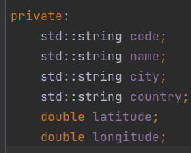
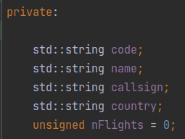

Solução
Para a criação do tipo de algoritmo desejado foi feita a criação de várias classes como:
-“Airline.h”:
-“Airport.h”:
“FlightManage.h”:
-“Calc.h”:

Slide 4
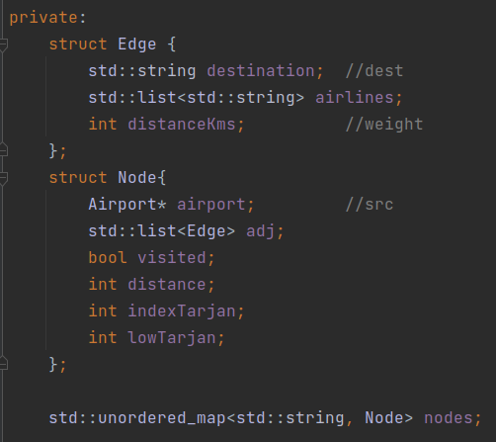

Solução (cont.)
Outras classes usadas para o programa são:
-”Menu.h”:
-”Graph.h”:

Slide 5
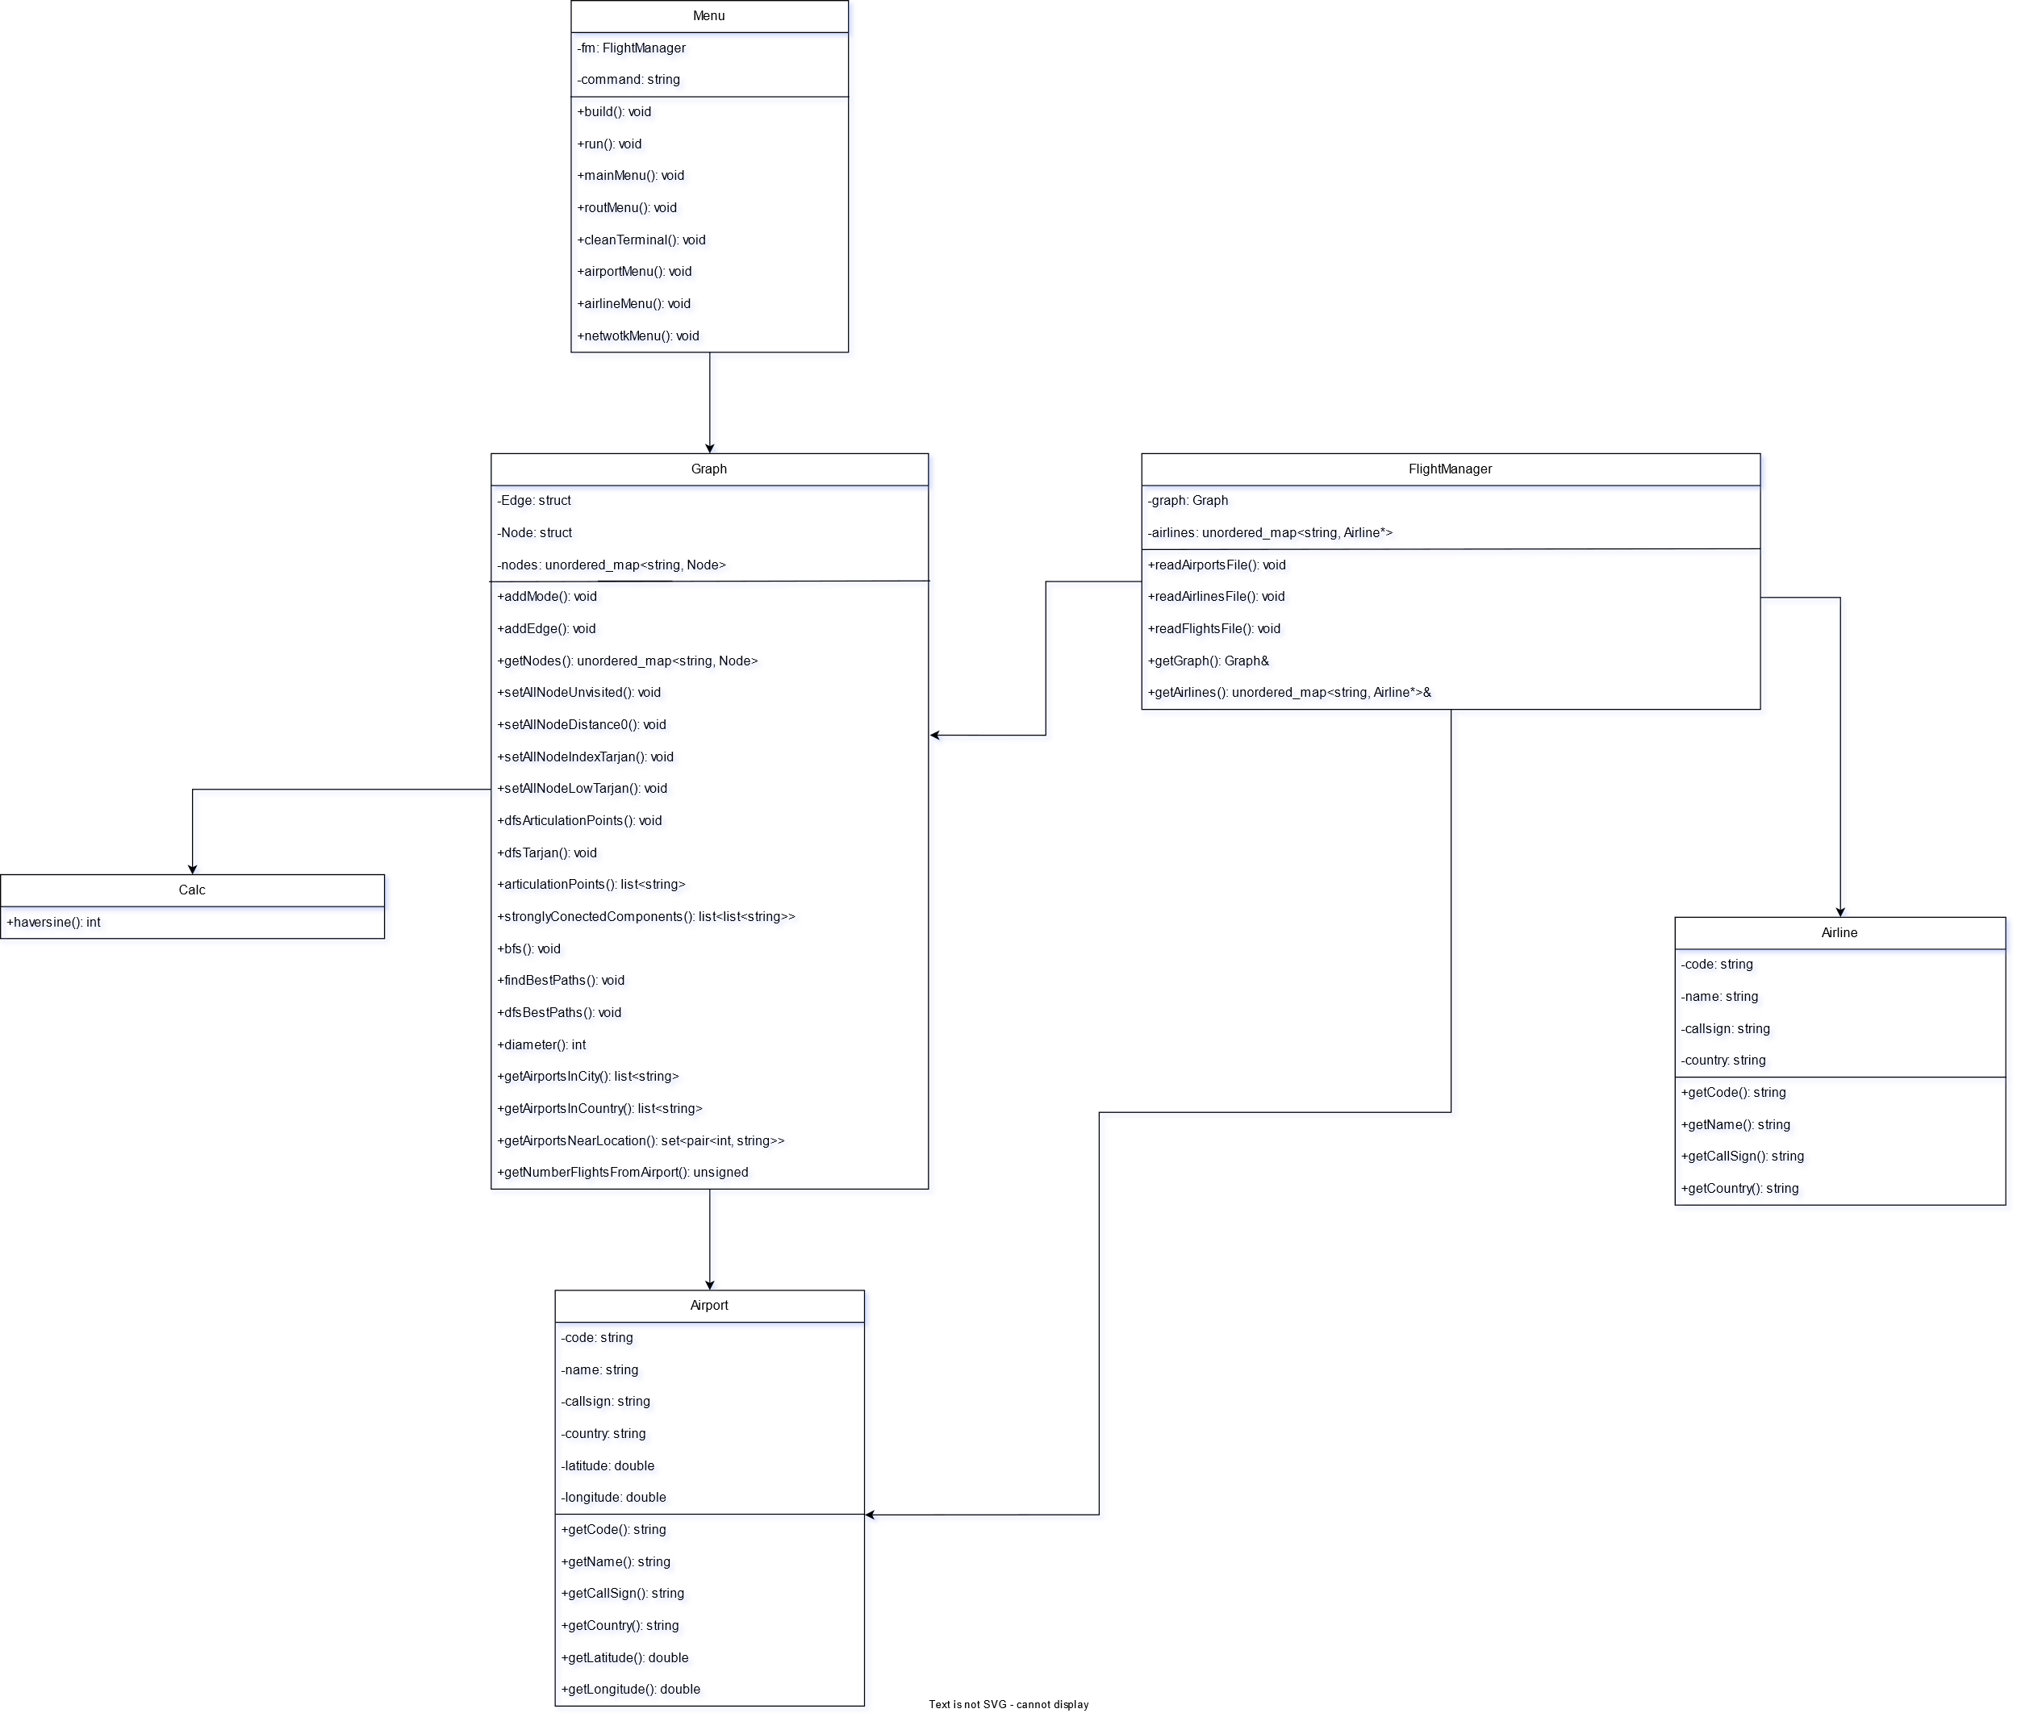
Diagrama

Slide 6
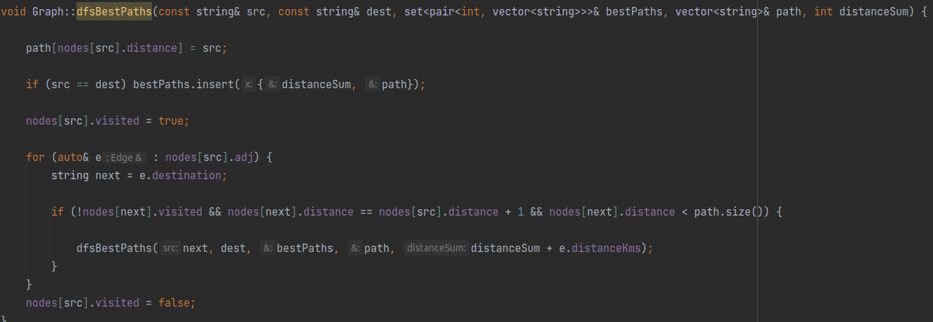
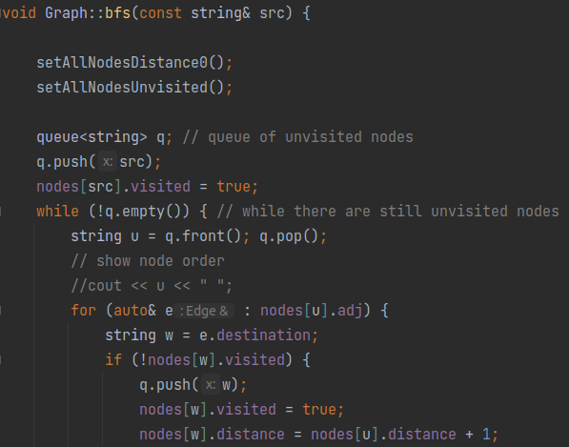
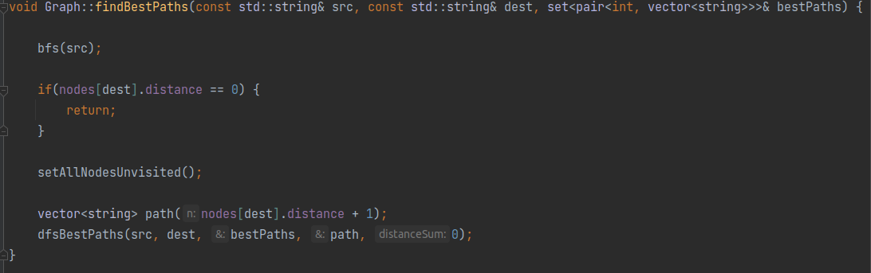
Funcionalidades
DFS e BFS – Para obter a “melhor” maneira de voar de “a” para “b”
:
:
:
:

Slide 7
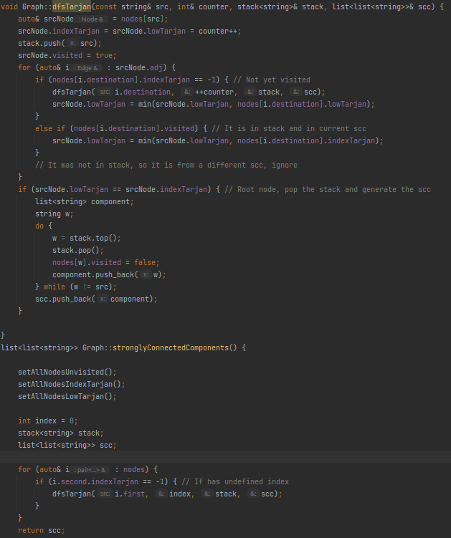
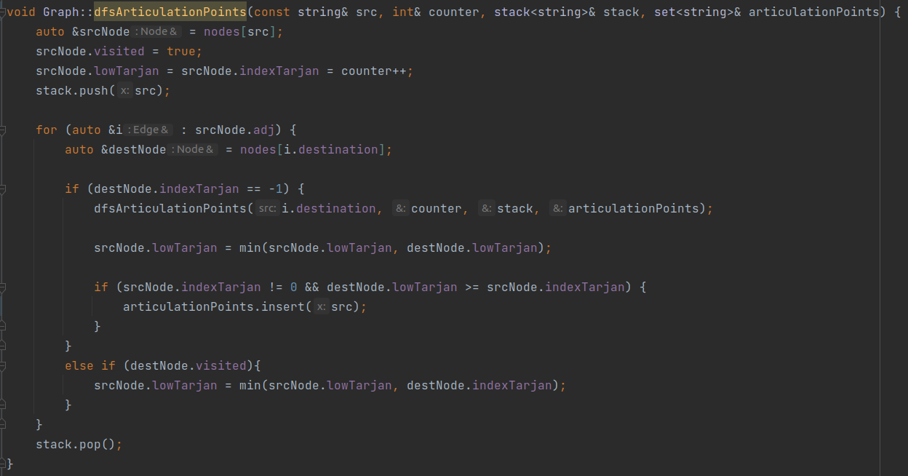
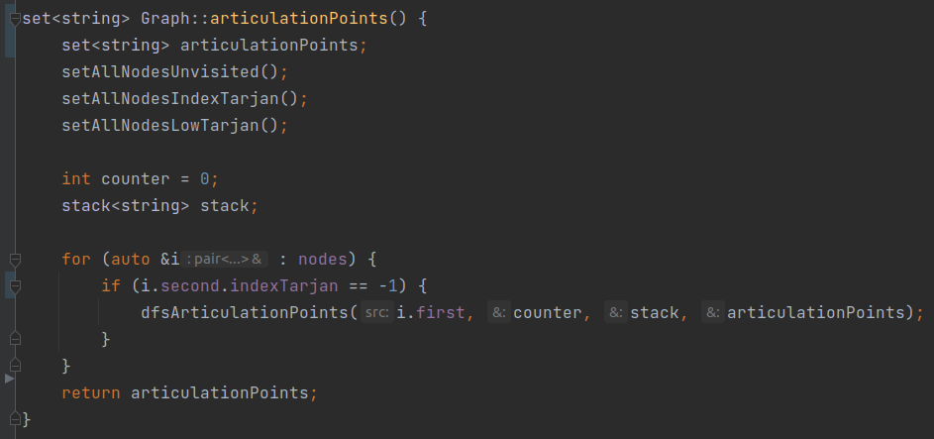
Funcionalidades(cont.)
Articulation
Points
:
:
:
Connected
Components
:

Slide 8
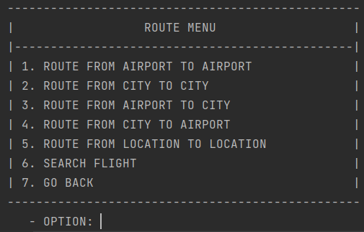
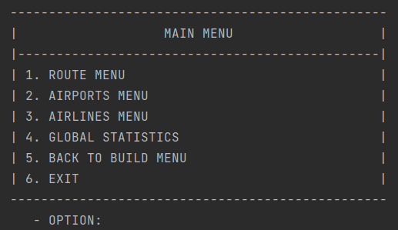
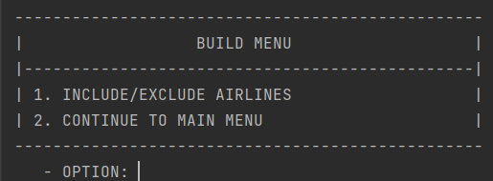
Exemplo de Execução
-Menu Principal:
Menu de Routes:
-Menu da
Build:

Slide 9
Comentários/Fim
Principais Dificuldades no Trabalho: Implementar os algoritmos de pesquisa DFS, criação do Menu que apesar de simples trabalhoso.
Esforço Individual: Cada um passou várias horas a escrever e testar código e a pesquisar sobre algoritmos.

